Slide 1
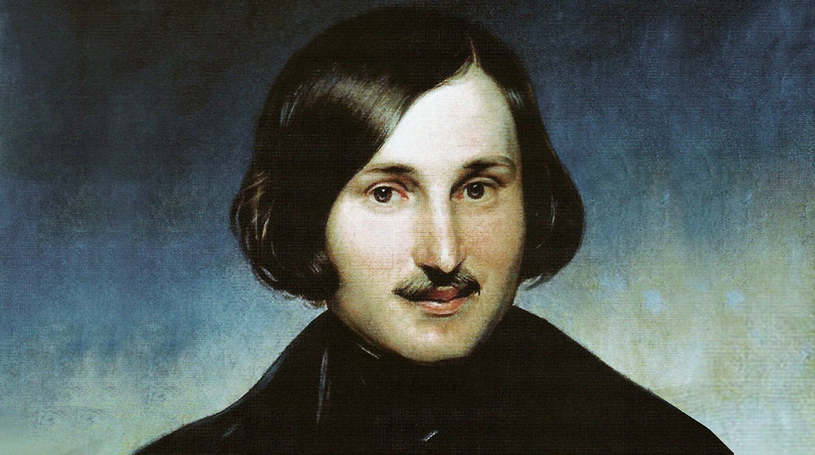
Николай Васильевич Гоголь

Slide 2
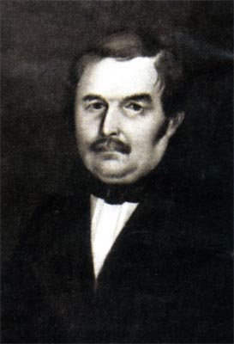
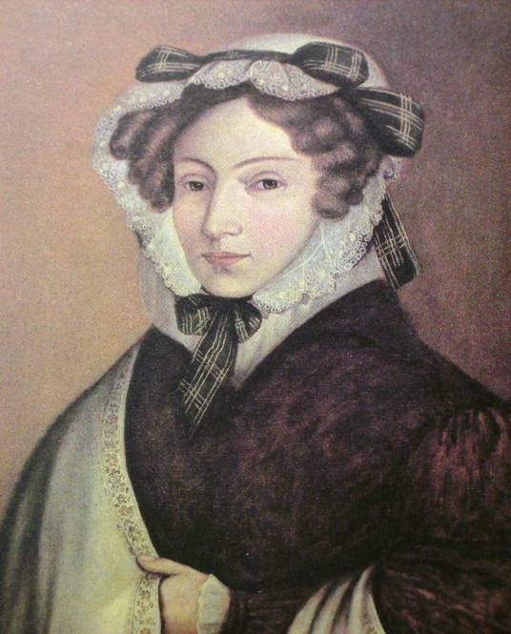
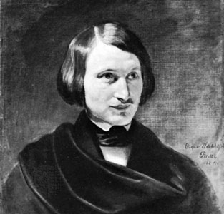
Afanasyj Demjanovič Gogol-Janovský (1738 - 1805)
Vasilij Gogol-Janovský (1777 - 1825)
Marja Ivanovna Kosjarovská (1791 – 1868)
Olga Gogol-Janovská
Ivan Gogol-Janovský
Anna Gogol-Janovská
Marija Gogol-Janovská
Elizaveta Gogol-Janovská
Nikolaj Vasiljevič Gogol-Janovský (1809-1852)
Rodokmen

Slide 3
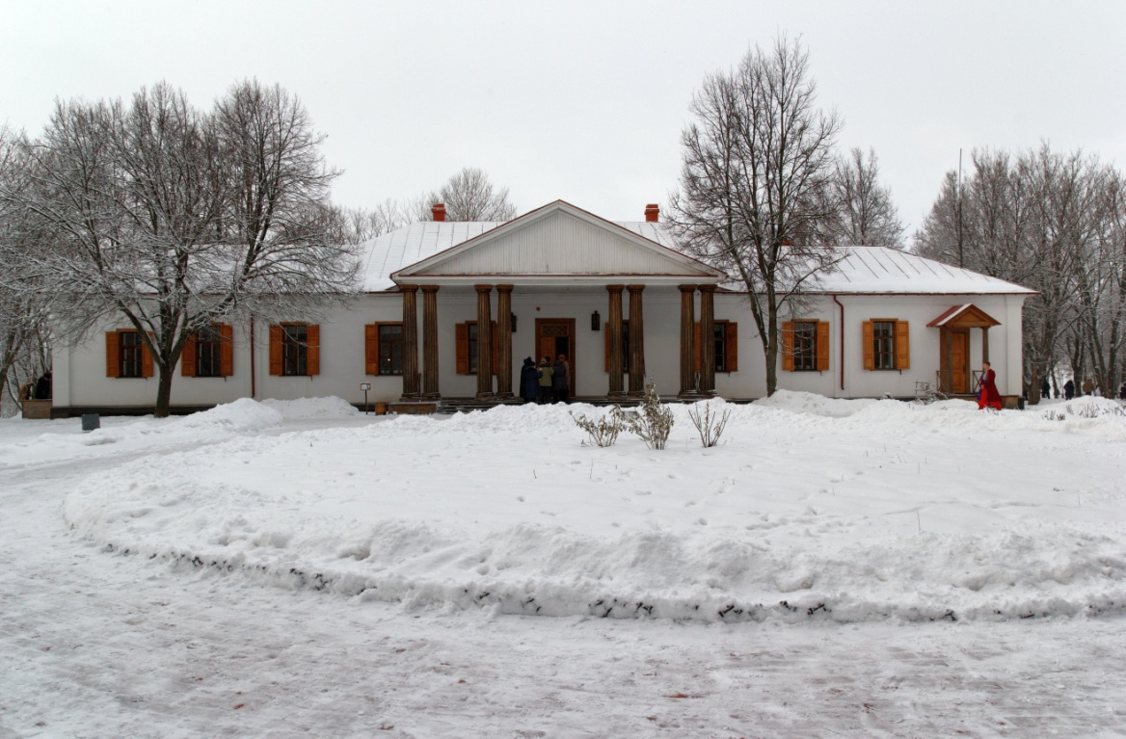
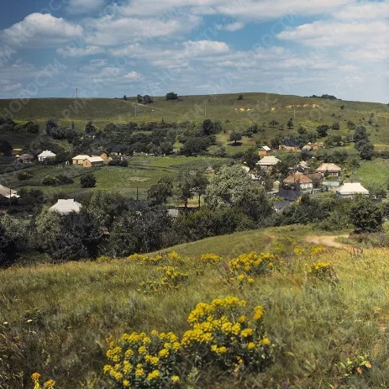
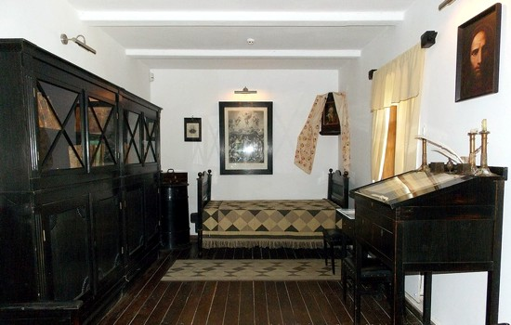
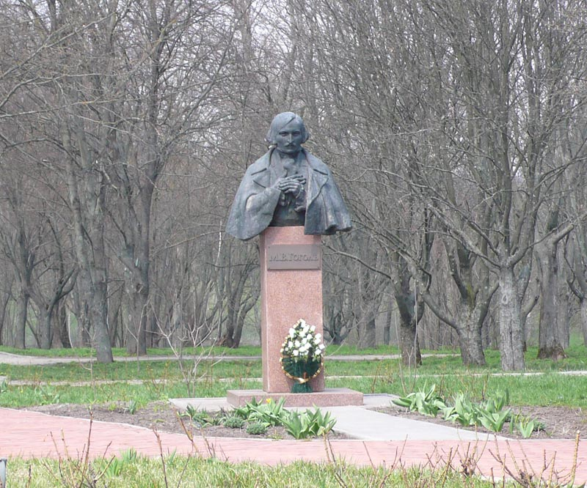
Tady tráví Gogol svoje dětství
Vesnice Vasiljevka, Poltavská gubernie (nyní Gogoleva vesnice)

Slide 4
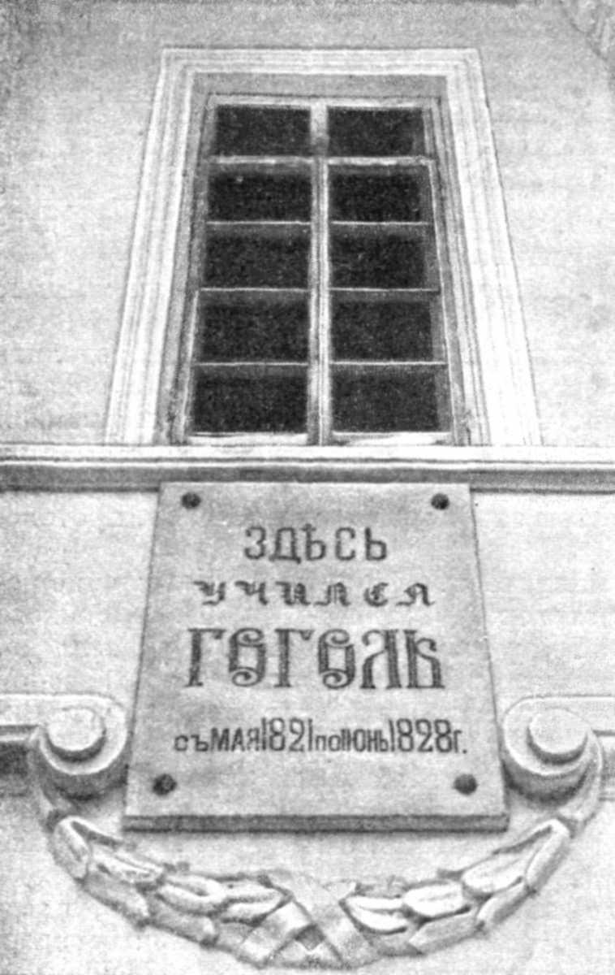
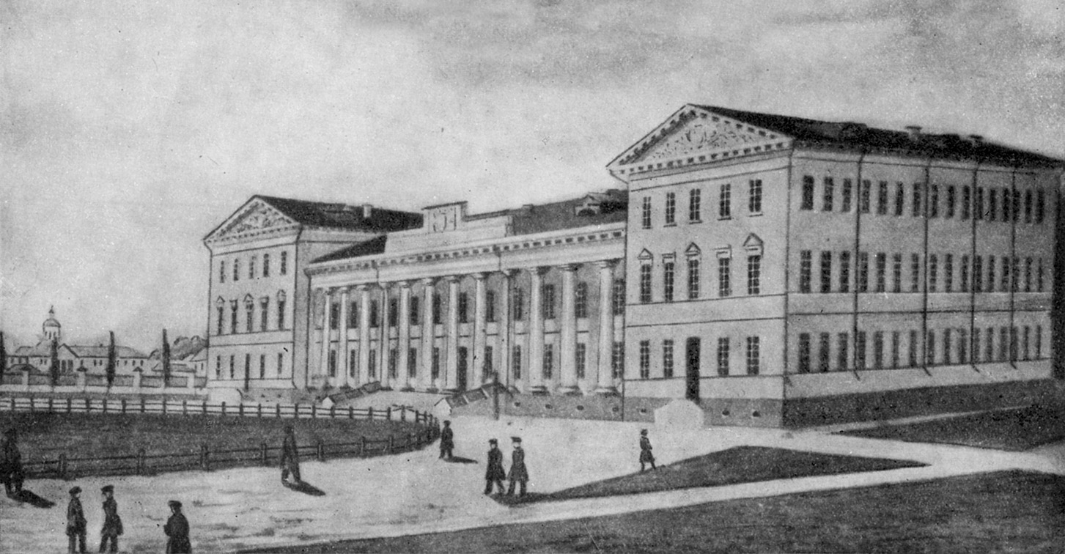
Vzdělávání
1819 – Příprava ke studiu.
1821-1828 – Studuje v Neženském lyceu.
Satira «Нечто о Нежине или Дуракам закон не писан»

Slide 5
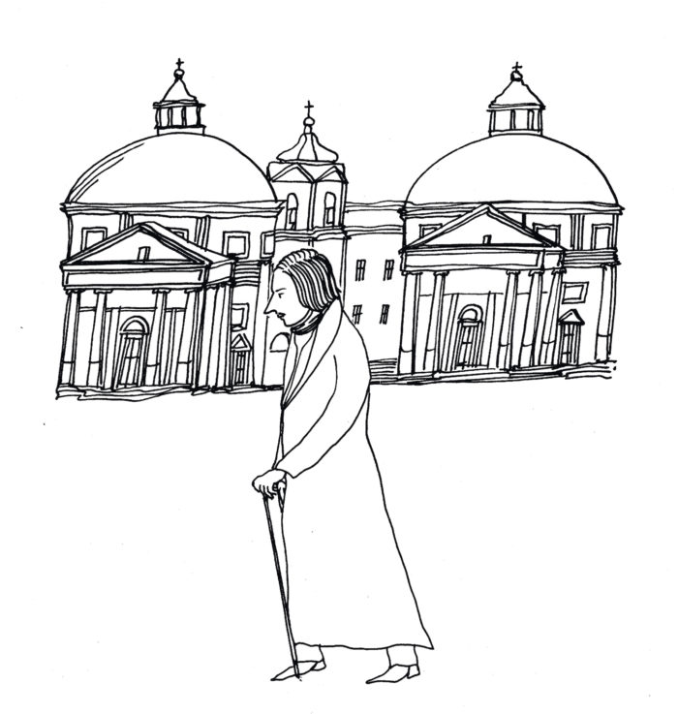
Hledání sebe samého
Petrohrad
Přestěhoval se v roce 1828
spisovatel
Hans Küchelgarten – neúspěšná poema pod jménem V. Alov (1829)
herec
I když se na to velmi snažil a divadlo miloval, bohužel, herec Gogol nebyl.
úředník
V roce 1829. Nebylo to úspěšným. Posloužilo inspiraci pro„Petrohradské povídky“.

Slide 6
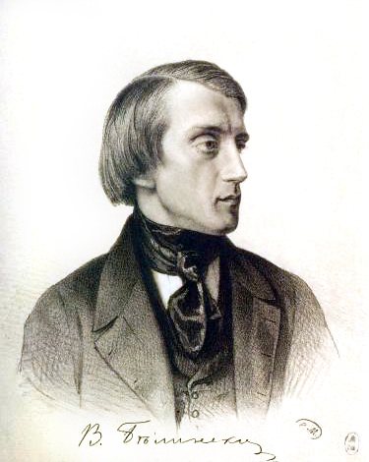
První literární díla
Večery na samotě u Díkaňky (1831 - 1832)
Arabesky (1835)
Mirgorod (1835)
Vychází i časopisecky povídka Nos (1836)
„V Gogolovi má ruská společnost budoucího velkého spisovatele“
- Vissarion Bělinskij

Slide 7
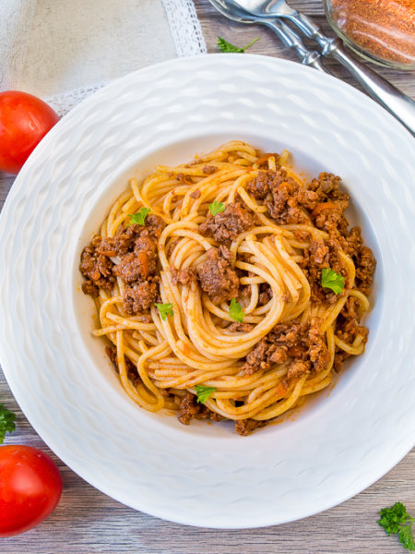
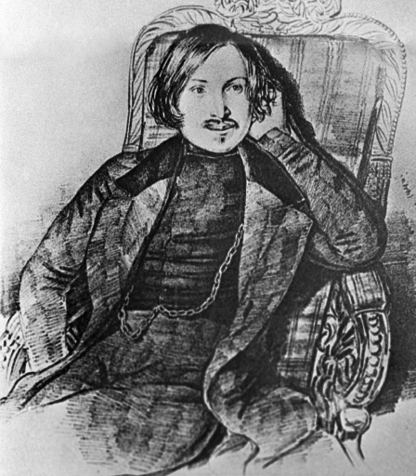
Gogol cestuje
Německo (1836)
Švýcarsko
Paříž (zima 1836)
„Je tady samá politika“
Mrtvé duše „žijí“ – aktivní práce nad knihou.
Řím (1837-1842) ulice Via Felice – poslední adresa v jeho životě.
V roce 1841 už má první první díl Mrtvých duší.

Slide 8
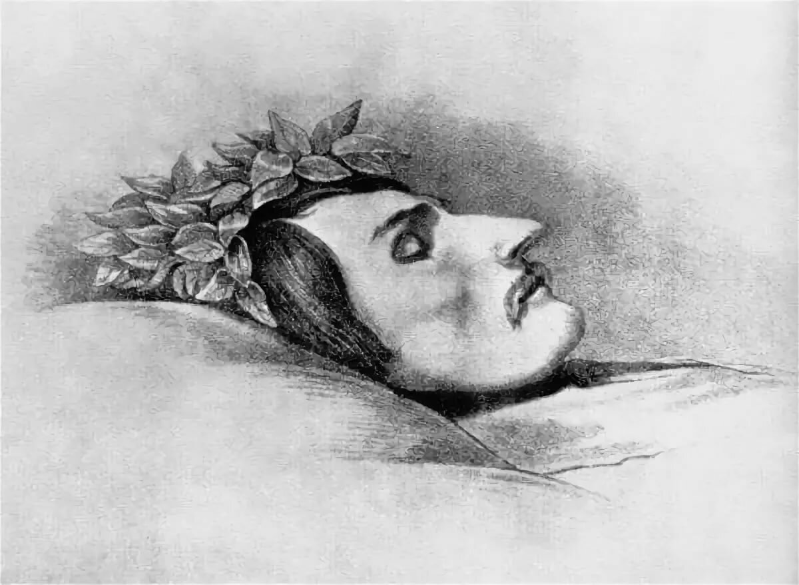
Poslední roky
1848 - návštěva do Jeruzalému
12.02.1852
Gogol spálil již dokončený rukopis druhého dílu Mrtvých duší.
Postí se a 18. 02. vůbec přestává jíst.
Lékaři a kamarádi se snaží pomoct
21.02.1852
smrt spisovatele.

Slide 9
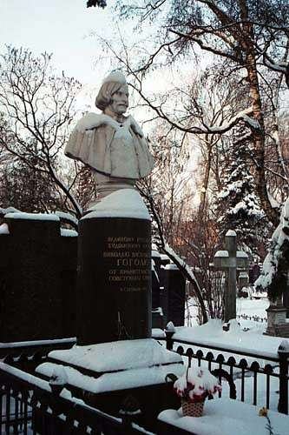
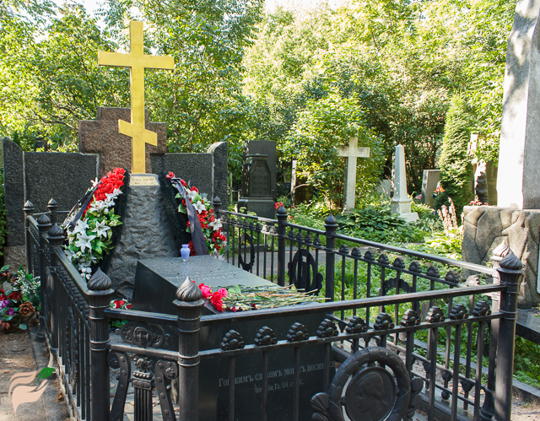
Hrob
Hrob Gogole na Novoděvičím hřbitově. Moskva (1931)

Slide 10
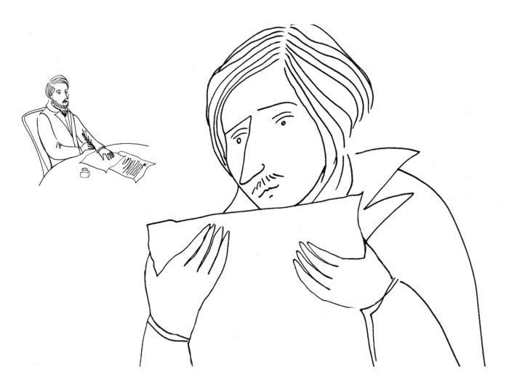
Gogol VS Bělinskij
„Проповедник кнута, апостол невежества, поборник обскурантизма и мракобесия, панегирист татарских нравов — что Вы делаете?..“

Slide 11
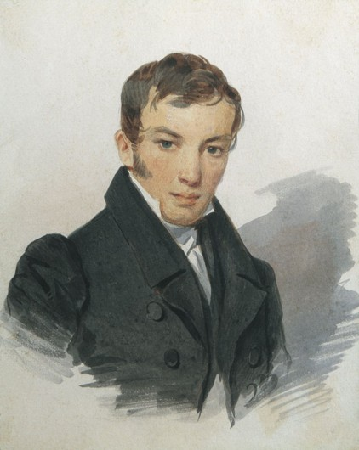
Gogol a Žukovskij
ruský básník
literární kritik
překladatel poezie a prózy
učitel
Nejvýznačnější představitel raného ruského romantismu.
Vasilij Andrejevič Žukovskij (1783 – 1852)

Slide 12
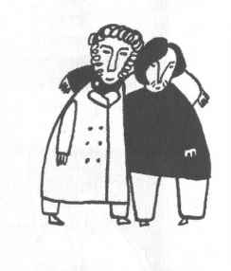
Gogol a Puškin
Gogol přiznává, že když byl ještě školákem, tak pořad myslel na Puškina (podle biografa Annenkova).
Nejvýznamnější role Puškina
Revizor
Mrtvé duše

Slide 13
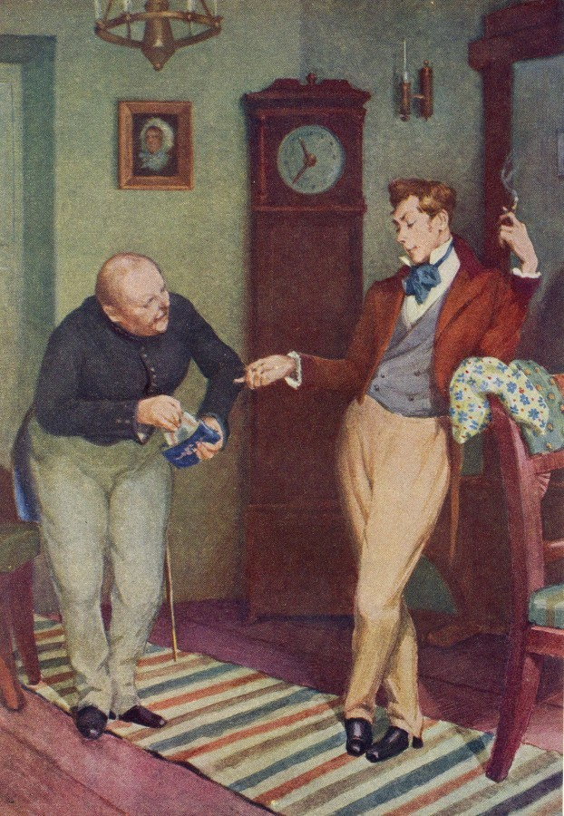
«РЕВИЗОР»
- Ну и пьеса! Всем досталось, а мне более всех
- Николай I

Slide 14
Композиция
1836
Комедия в пяти действиях.
Кольцевая композиция.
Хронологическое развитие сюжета.
Фарсовые черты.
Отсутствие положительных героев.
“В “Ревизоре” я решился собрать в одну кучу все дурное в России... все несправедливости, какие делаются в тех местах... и за одним разом посмеяться над всем”.

Slide 15
Переводы на чешский
1941 - Bohumil Mathesius ( дословный)
1980 - Karel Milota ( вольный )
1965 - Zdeněk Mahler

Slide 16
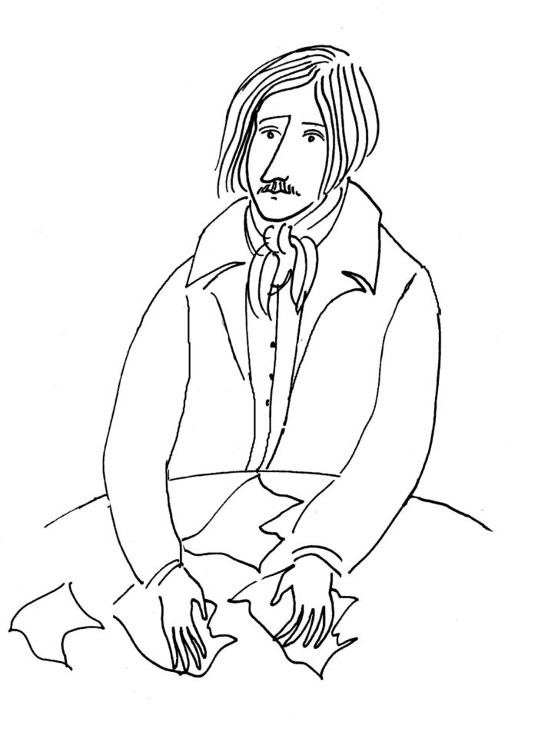
История создания
7 октября 1835 г. Петербург Пушкину:
«Сделайте милость, дайте сюжет, духом будет комедия из пяти актов, и клянусь, будет смешнее черта.»

Slide 17
Критика
Написание «Ревизора» повлекло за собой широкий общественный резонанс.
Н.А. Полевой
К.С. Аксаков
Ф.В. Булгарин
П.А. Вяземский
О.И. Сенковский
В.Г. Белинский

Slide 18
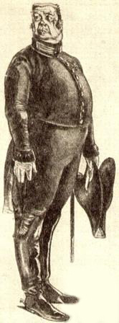
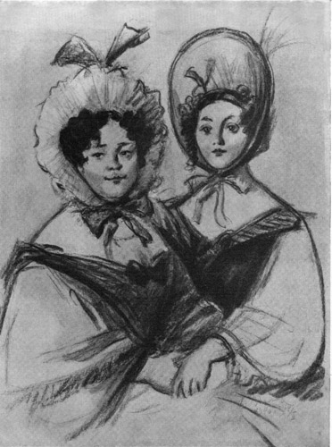
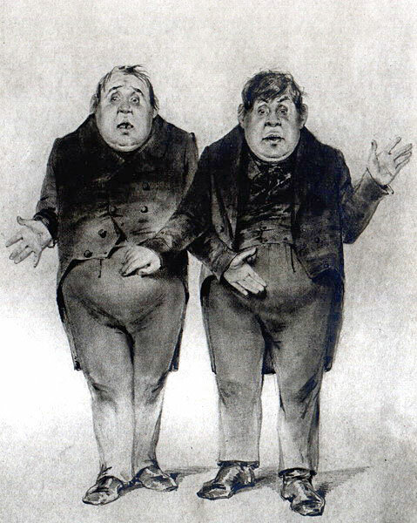
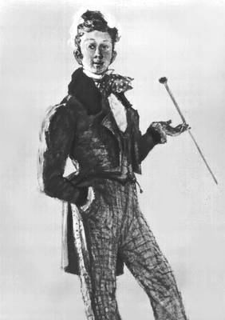
Действующие лица
Антон Антонович Сквозник-Дмухановский,
городничий.
Анна Андреевна, жена его.
Марья Антоновна, дочь его.
Лука Лукич Хлопов, смотритель училищ.
Аммос Федорович Ляпкин-Тяпкин, судья.
Артемий Филиппович Земляника,
попечитель богоугодных заведений.
Христиан Иванович Гибнер, уездный врач.
Почтмейстер.
Петр Иванович Добчинский.
Петр Иванович Бобчинский.
Иван Александрович Хлестаков,
чиновник из Петербурга.
Осип, слуга.
и прочие..
городские
помещики

Slide 19
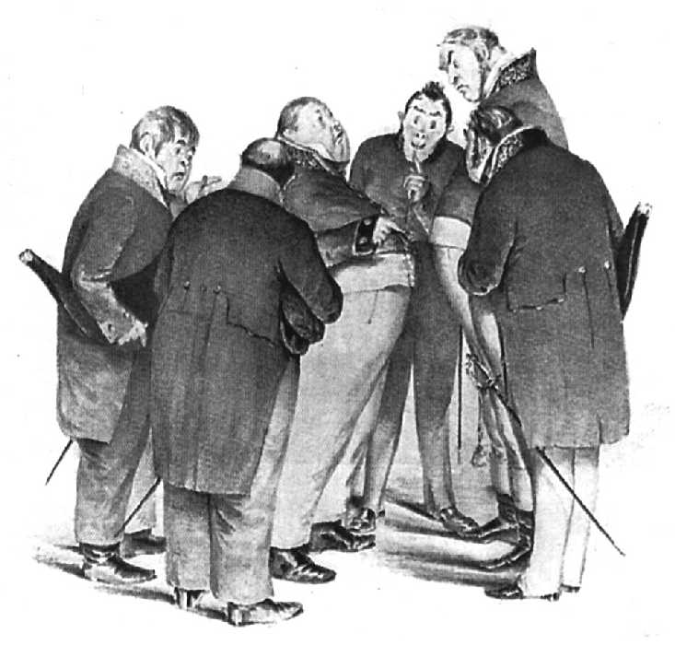
Говорящие фамилии
Хлестаков – от «хлестать» – врать, ухлёстывать; «хлёст» – сплетник, хвастун.
Ляпкин-Тяпкин – уж если что ляпнет, так худо становится.
Земляника – от старорусского «земляница» – высокая степень низости.
Гибнер – прекрасно подчеркивает опасность его деятельности.
Почтмейстер Шпекин – от польского «шпек» – шпион -> чтение писем.

Slide 20
Краткое содержание
1 действие
Завязка
«К нам едет ревизор»
Знакомство с главными персонажами, чиновниками.
Тревожное известие Бобчинского и Добчинского.
Городничий раздает всем поручения и спешно отправляется в трактир.

Slide 21
2 действие
Экспозиция
Знакомство с Хлестаковым и его слугой Осипом.
Голод не тетка и долги Хлестакова.
Хлестаков встречает городничего и жалуется на дурной приём.
Городничий устраивает Хлестакову полную туристическую программу и приглашает к себе домой.

Slide 22
3 действие
Развитие
Анна Андреевна и Мария Антоновна узнают новости и готовятся к приёму гостя.
После поездки по учреждениям герои приезжают в дом городничего.
Невероятные рассказы и выдумки Хлестакова за трапезой.
Хлестаков отправляется спать, в то время как городничий обхаживает слугу Осипа.
Городничий отдаёт приказ офицерам, чтобы «ревизора» никто не смел тревожить.

Slide 23
4 действие
Кульминация
Приятный сюрприз для Хлестакова в виде взятки от каждого чиновника.
Хлестаков пишет письмо знакомому журналисту об этом престранном дне.
Жалобы от купцов, слесарши и унтер-офицерской вдовы.
Заигрывание с дамами, сватовство Хлестакова к Марие и благословение родителей.
Поспешный отъезд Хлестакова в Петербург.

Slide 24
5 действие
Развязка
Семья городничего примеряет на себя статус сливок общества в Петербурге, благодаря завидному зяту.
Все потихоньку собираются, чтобы поздравить семью с такой невиданной удачей.
Почтмейстер приносит пренеприятнейшее известие, вскрыв письмо Хлестакова и герои выясняют, что никакой он не ревизор.
К картине присоединяется жандарм и оповещает, что из Петербурга прибыл чиновник (настоящий ревизор) и требует городничего к себе в гостинницу.
Немая сцена Гоголя. Все застывают на сцене в различных позах, в изумлении, страхе и тревоге.

Slide 25
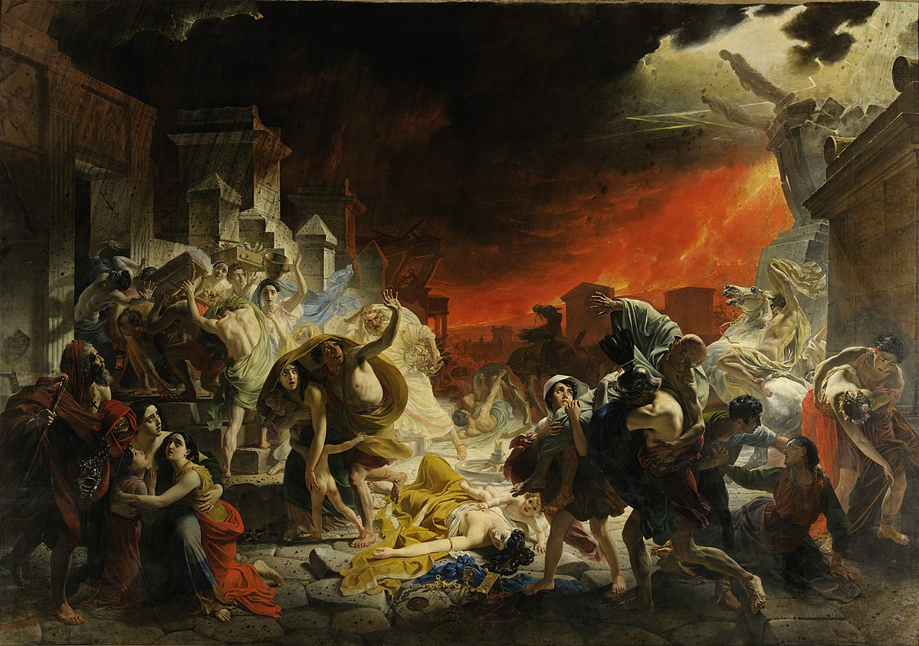
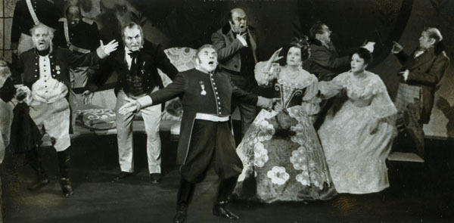
Немая сцена
Карл Брюллов
«Последний день Помпеи» (1833)
В постановке 1926 года Мейерхольда в финальной сцене были использованы куклы в натуральную величину.

Slide 26
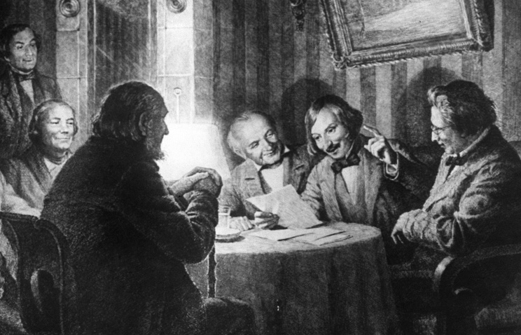
Премьеры
1836
Александринский театр, Петербург. Присутствовал сам Николай I.
Малый театр, Москва
«Гоголь читает «Ревизора» писателям и артистам Малого театра» 1836

Slide 27
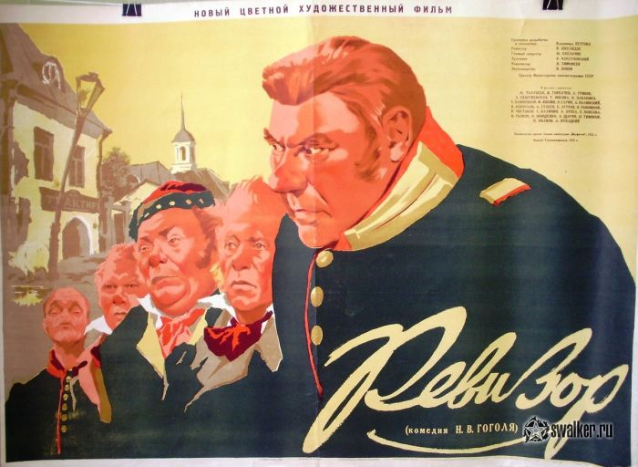
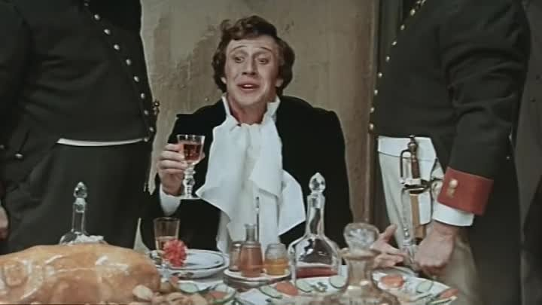
Экранизации
1952
«Ревизор»
(реж. Владимир Петров)
1977
«Инкогнито из Петербурга»
(реж. Леонид Гайдай)

Slide 28
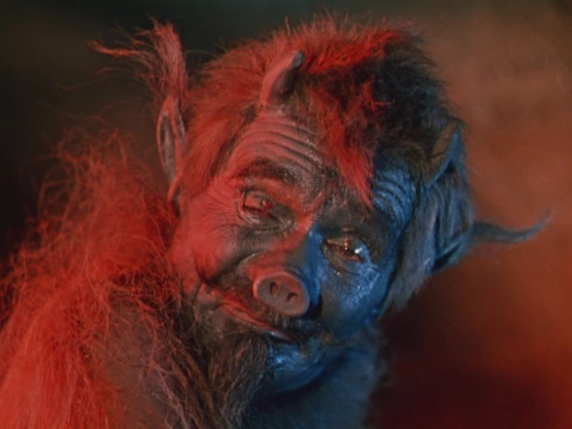
Благодарю за внимание!
Фильм «Вечера на хуторе близ Диканьки» (1962)

Slide 29
Источники
Wikipedia, Гоголь, Николай Васильевич [6.11.2019] [https://ru.wikipedia.org/wiki/Гоголь,_Николай_Васильевич]
Гоголь и Белинский [https://foma.ru/gogol-i-belinskiy.html]
Переписка Пушкина с Гоголем [http://az.lib.ru/p/pushkin_a_s/text_1836_perepiska_s_gogolem.shtml]
[https://ru.wikisource.org/wiki/Переписка_Н._В._Гоголя_с_В._Г._Белинским]
«Птица-Гоголь. Документальный фильм.» 2009г.
[http://www.domgogolya.ru]
[https://www.sdamna5.ru/govoryaschie_revizor]

